Slide 1
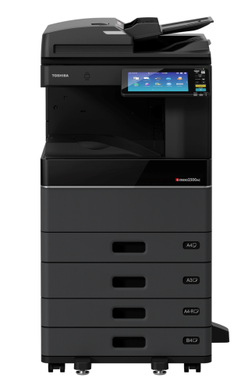
＜アドレス帳登録方法＞
ファクス番号やＥメールアドレスを登録する方法
アドレス帳について
＊ アドレス帳には、ファクス番号、Eメールアドレス、または両方を指定した３，０００件の宛先を登録できます。
＊ ［姓］［名］は全角１０文字以内で入力してください。３２文字まで入力できますが、送信したFAXの上端5ミリ位置に印刷される
宛先名は１０文字までです。 ［姓］［名］の両方に入力した場合は、 ［姓］の後に［名］の順で合計１０文字が表示されます。
＊ 複合機本体のＦＡＸ画面のボタン表示には、 ［姓］［名］合せて半角約１１文字、全角約７文字まで表示されます。
＊ ㈱などは、「（」 「株」 「）」の３文字で入力してください。
＊ 索引はひらがな１文字を推奨します。６４文字まで入力できますが検索では１文字がお勧めです。
＊ Eメールアドレスは半角英数字１９２文字まで入力できます。
＊ 電話番号には特別な場合以外は「－」を含めずに入力してください。「－」を入力するとポーズが入り、３秒間ダイヤルの間隔があきます。
＊イメージ 左：半角 右：全角
対応機種
e-STUDIO2000AC
e-STUDIO2505AC/3505AC/4505AC/5005AC
e-STUDIO2508A/3508A/4508A/5008A
e-STUDIO5506AC/6506AC/7506AC
e-STUDIO6508A/8508A
※ 本資料に掲載している画面イメージはTOSHIBA e-STUDIO 5005ACシリーズの画面を使用しています。
他機種やバージョンによってイメージが異なる場合があります。
No.eBN_08-2

Slide 2
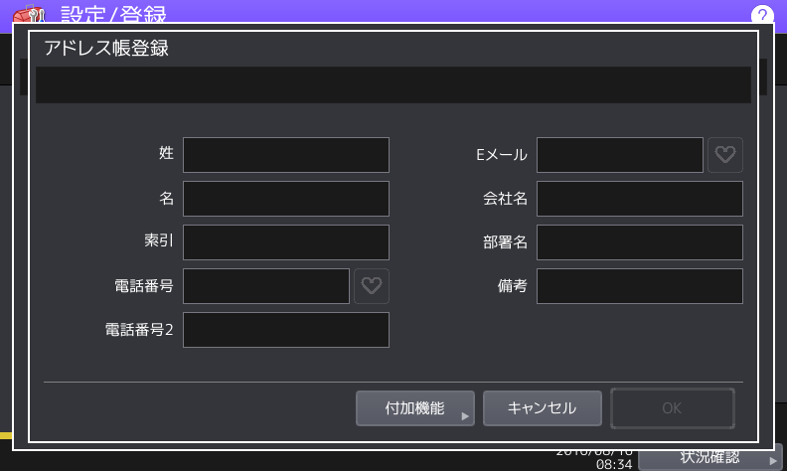
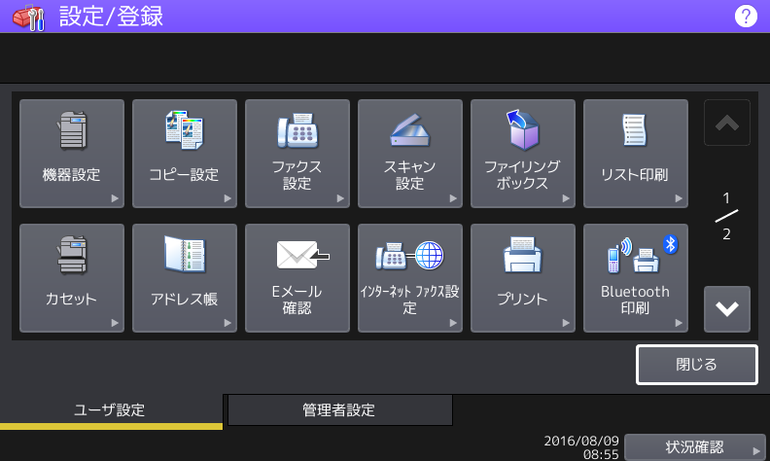
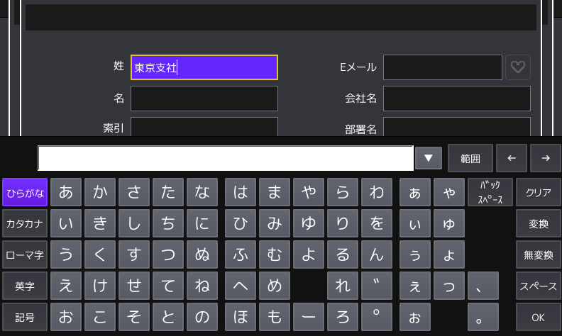
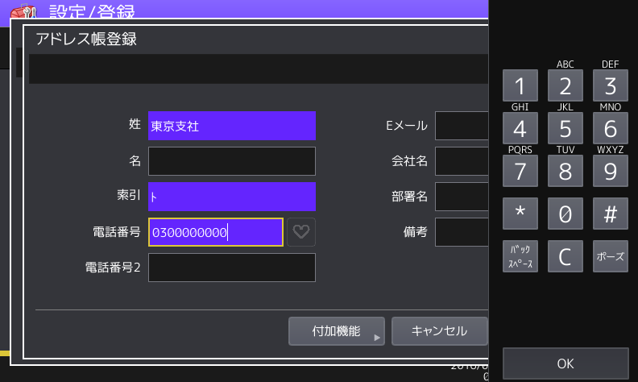
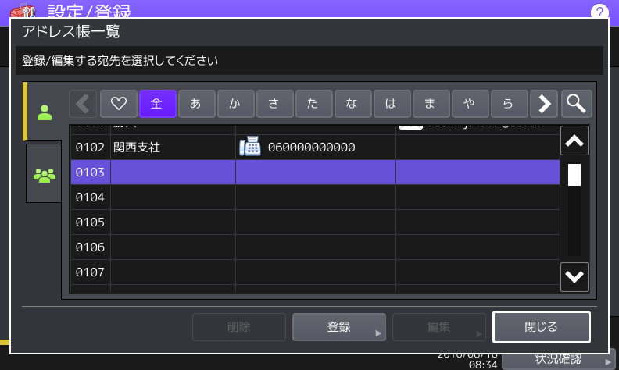
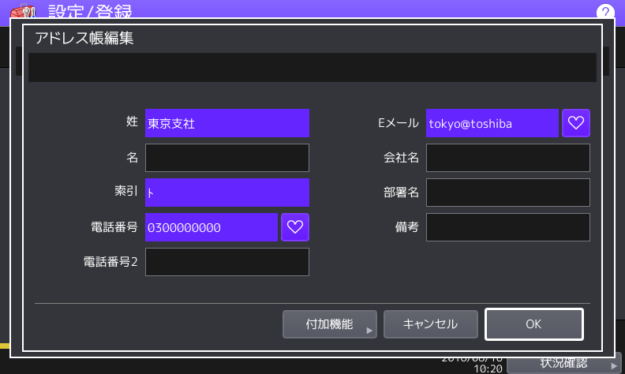
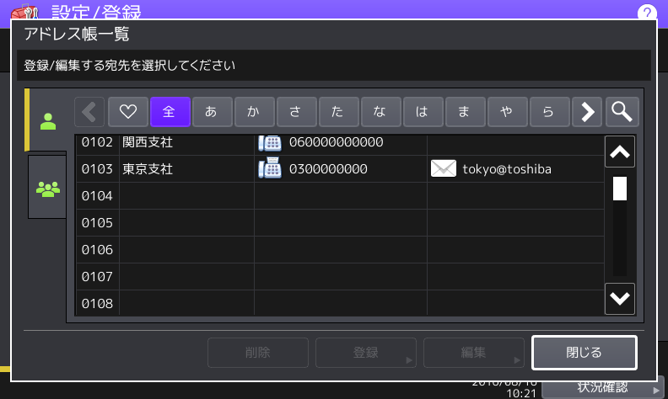
◆ MFP本体からファクス番号やＥメールアドレスを登録する方法
設定手順
４．姓、名、索引、電話番号（ファクス番号）、Eメールアドレス
を入力します
＊［♡］を反転すると、よく利用する宛先として登録出来ます
１．ホーム画面の［設定登録］を押して、
設定/登録メニューに入ります
２．［アドレス帳］を押します
３．登録したいID番号を選択して［登録］を押します
５．［OK］を押して［閉じる］を押します
１
２

Slide 3
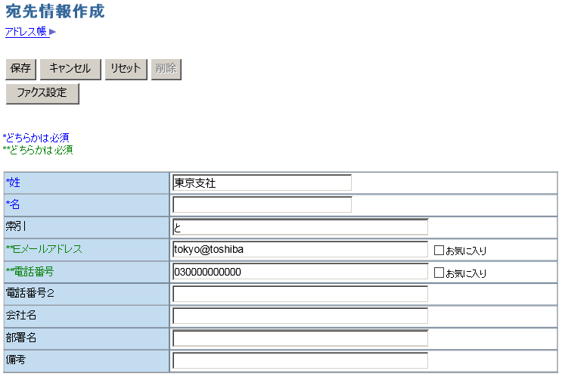
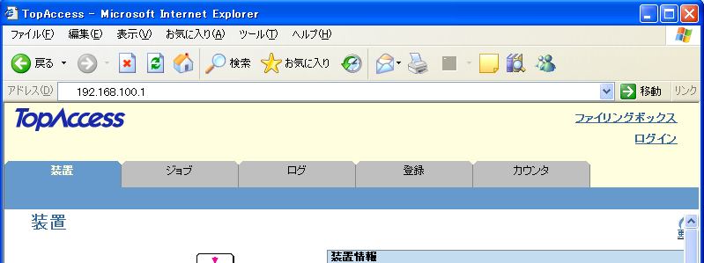
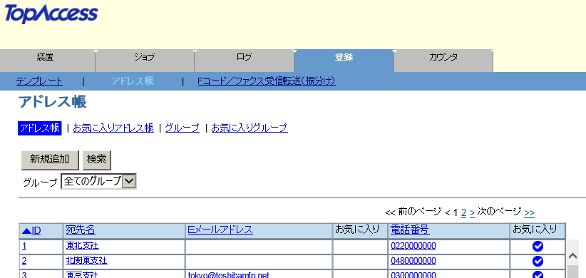
◆ TopAccess（Webブラウザ）からファクス番号やＥメールアドレスを登録する方法
設定手順
３．姓、名、索引、電話番号（ファクス番号）、Eメールアドレス
を入力して［保存］をクリックします
＊［お気に入り］にチェックをするとよく利用するアドレス帳として登録出来ます
１．Internet Explorerを起動し、アドレスバーにe-STUDIO本体の
IPアドレスを入力して「Enter」キーを押すと、TopAccessが
表示します。
２
１
２．［登録］タブ＞［アドレス帳］＞［新規追加］をクリックして
新規連絡先を追加します。
１
２
３

